Slide 1

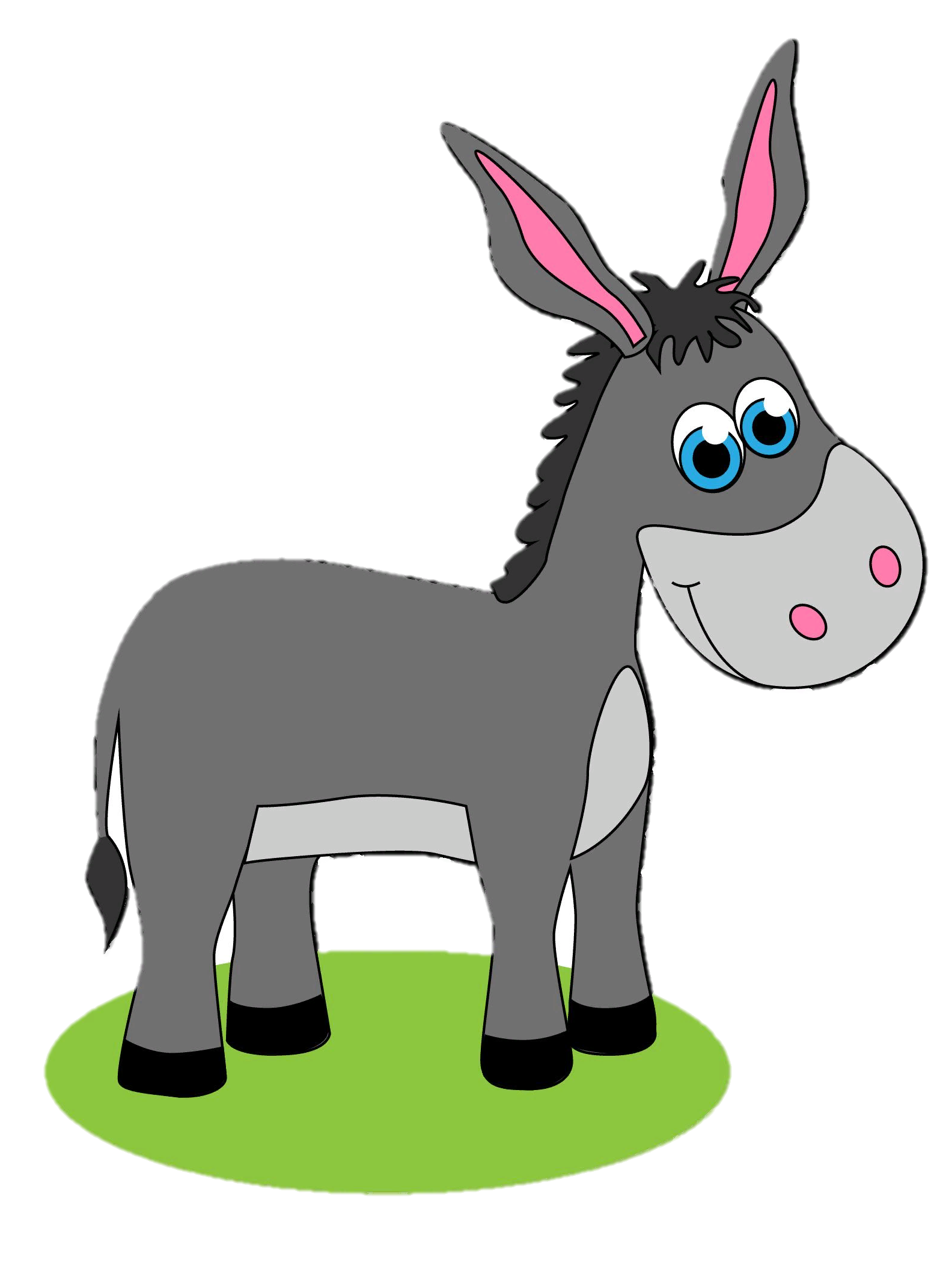
Индивидуальное логопедическое занятие с ребенком 6-7 лет по автоматизации
звука [Л’] в словах
Подготовила:
Учитель-логопед
Ионенко Александра Витальевна

Slide 2

Цель: Автоматизация звука [л’] в словах.
Задачи:
Коррекционно-образовательные:
- закрепить правильное произношение звука [л’].
- активизировать словарь по темам «Фрукты», «Животные»
- развивать связанную речь;
Коррекционно-развивающие:
- развивать фонематическое восприятие;
- развивать слуховое и зрительное внимание, память, логическое мышление;
- развивать мелкую моторику.
Коррекционно- воспитательные:
- воспитывать усидчивость, самоконтроль.

Slide 3
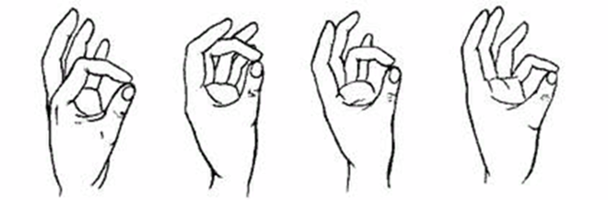
Пальчики здороваются
ЛИ
ЛЕ
ЛЮ
ЛЯ

Slide 4
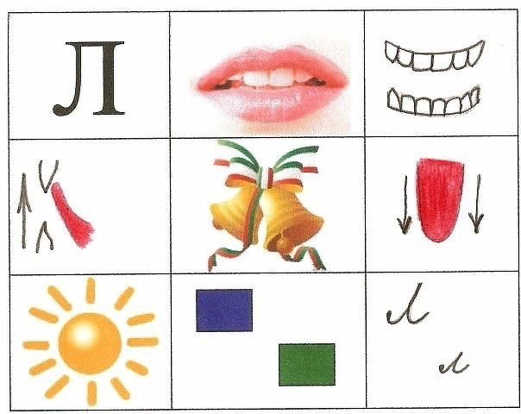
,

Slide 5
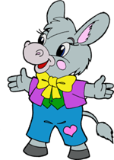
«Иа-иа!» - кричит уныло
И трясёт короткой гривой.
Чуть слышно цокают копытца -
Что ж, не стоит торопиться.
С кисточкою его хвостик…
Идёт-бредёт упрямый

Slide 6

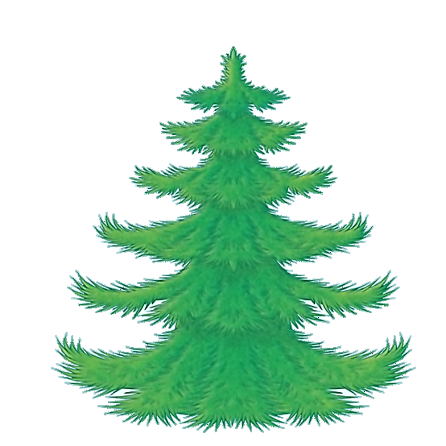
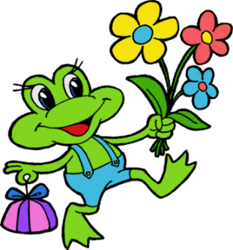
1. « День Рождения Ослика» (договаривание слов)
У был День рождения!
Он ждал гостей под большой
С букетом цветов и с подарком к нему спешил

Slide 7
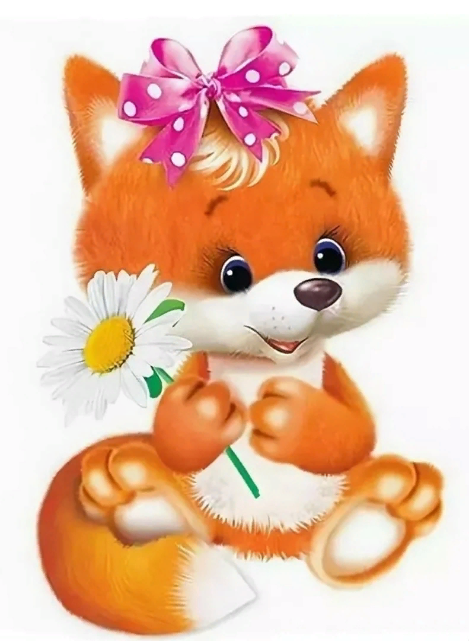
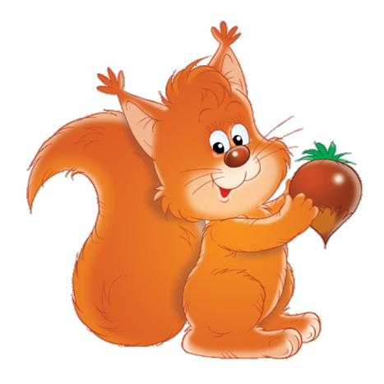
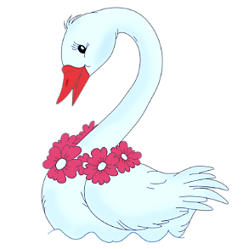
С белой ромашкой торопилась
Орешек нес в подарок
А белый подарил красивый веночек.

Slide 8
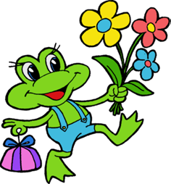

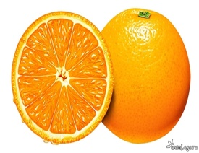

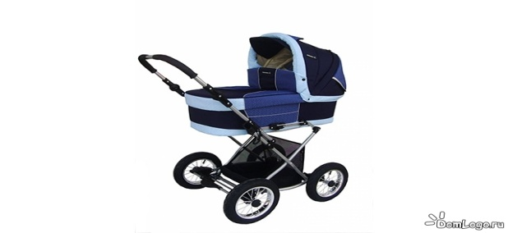
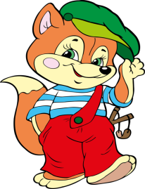
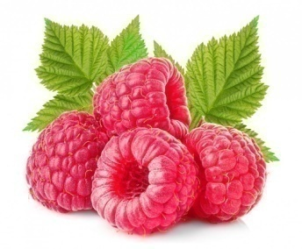
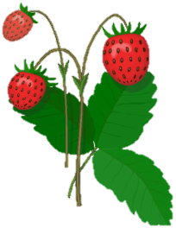

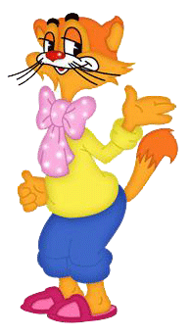
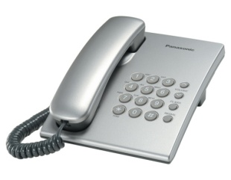
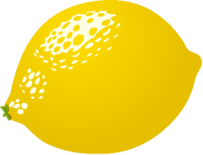
Notes:
Слова: будильник, лягушка, апельсин, лев, коляска, малина, земляника, лисёнок, самолёт, вертолёт, лимон, Леопольд, телефон.

Slide 9
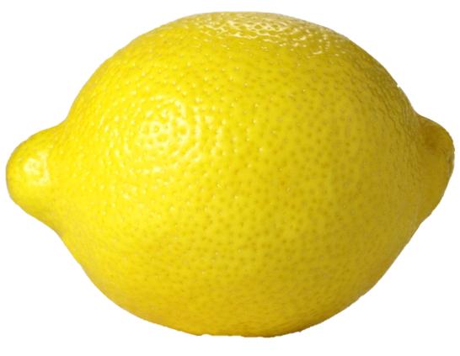
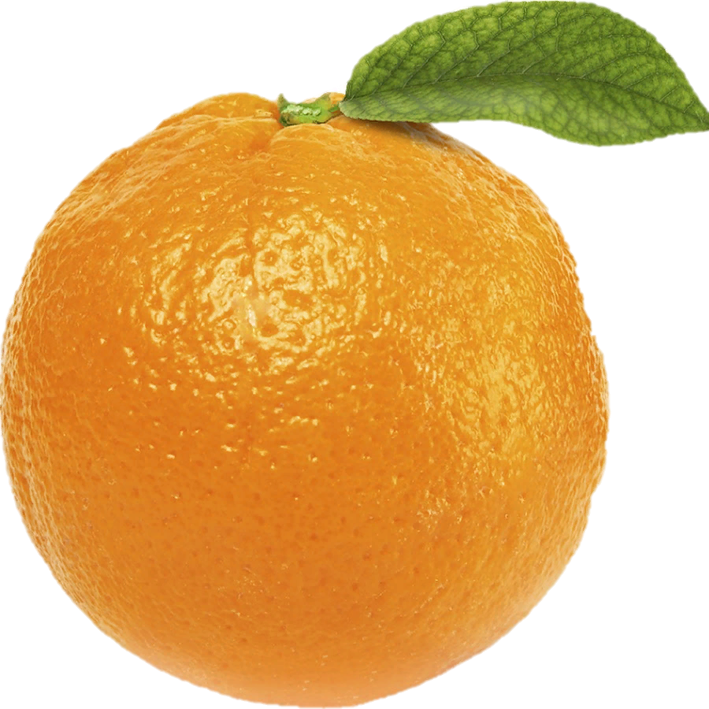
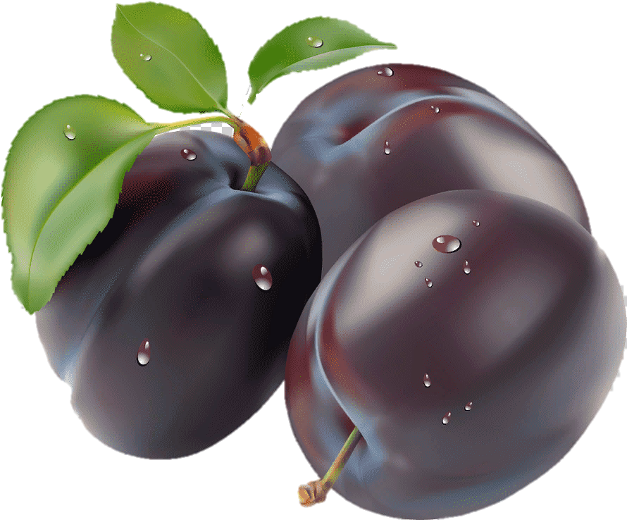
Он сочен и душист,
А снаружи золотист.
Много долек в нем, друзья,
Будем кушать ты и я.
В шкуре жёлтой,
Кислый он,
Называется…
На сучках висят шары,
Посинели от жары.

Slide 10

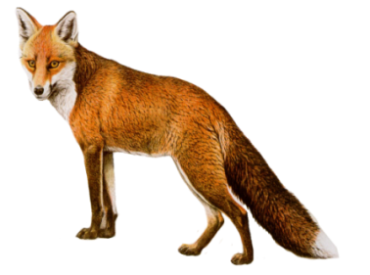

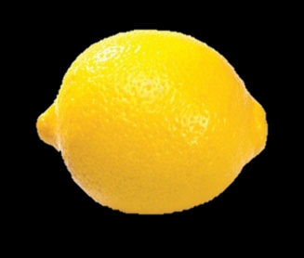

Грибы растут в ....
В лесу живёт хитрая рыжая ....
В чай кладут кислый ....
Осенью с деревьев падают ....

Slide 11
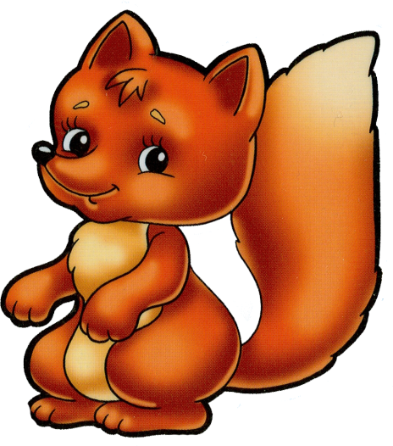
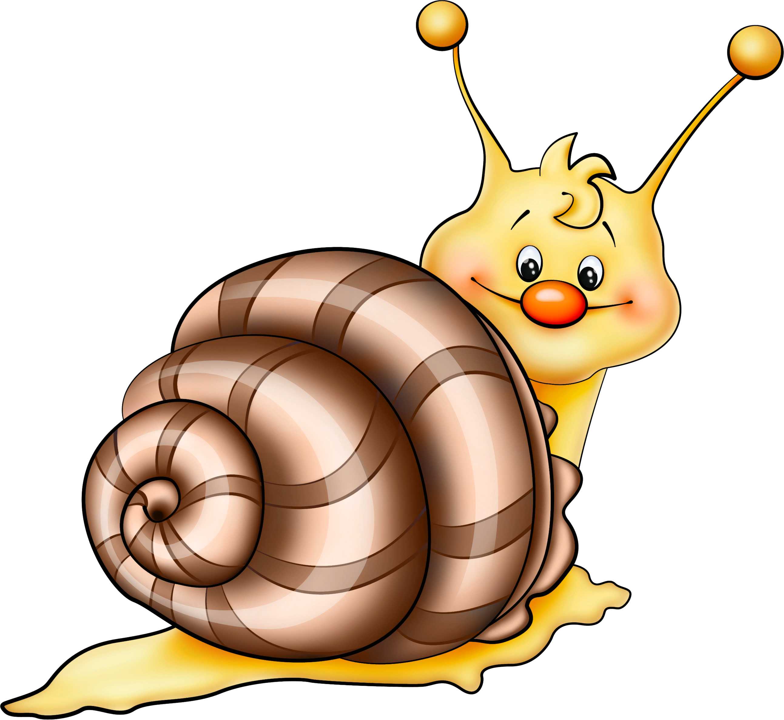
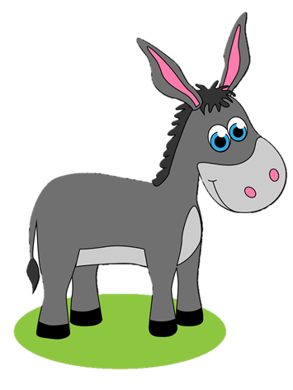

- Назови кто изображён на картинках

Slide 12


Кого не стало?

Slide 13
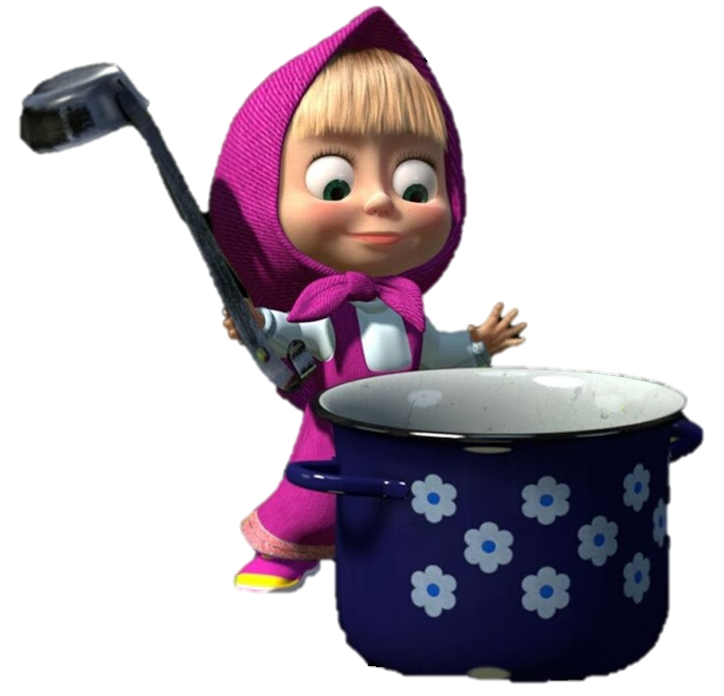
А сейчас мы разомнем наши пальчики и попробуем сварить компот!
Пальчиковая гимнастика.
Будем мы варить компот,
Фруктов нужно много.
Будем яблоки крошить,
Грушу будем мы рубить,
Отожмем лимонный сок,
Слив положим, сахарный песок.
Опять «варят» и «помешивают».
Варим, варим мы компот.
Угостим честной народ.

Slide 14


«Посчитай лимоны»

Slide 15

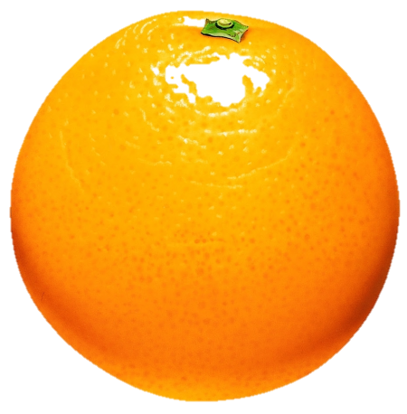
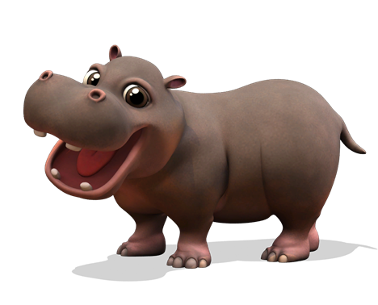
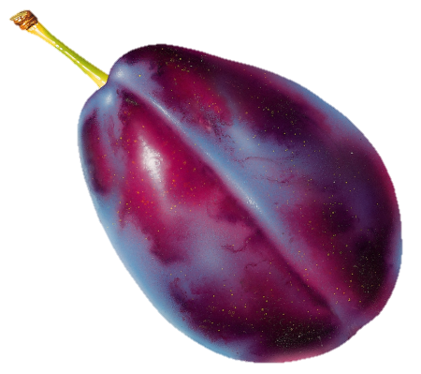
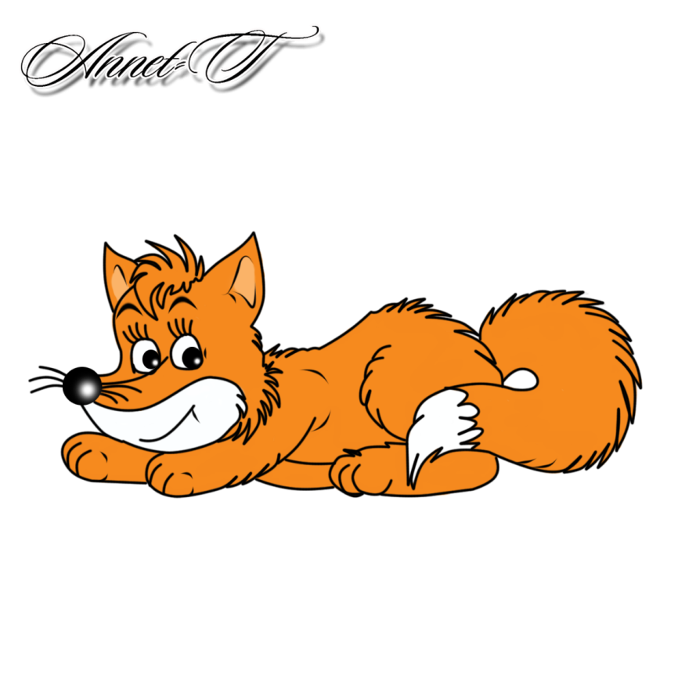
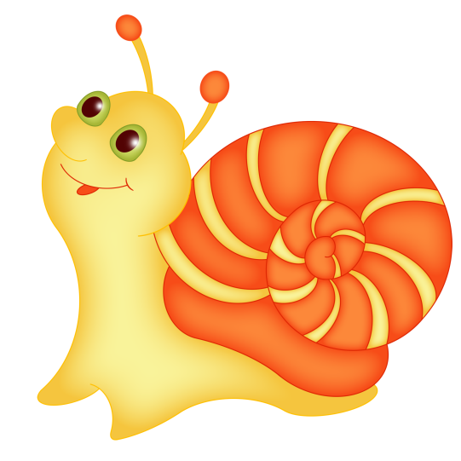
- В каком слове нет звука [Л’]

Slide 16

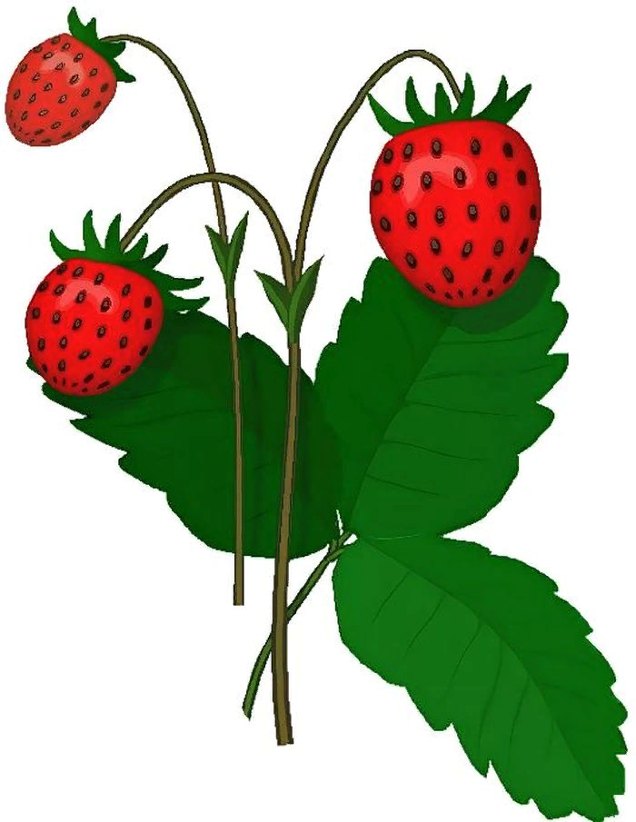

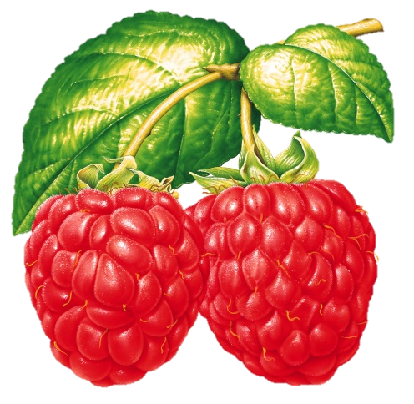
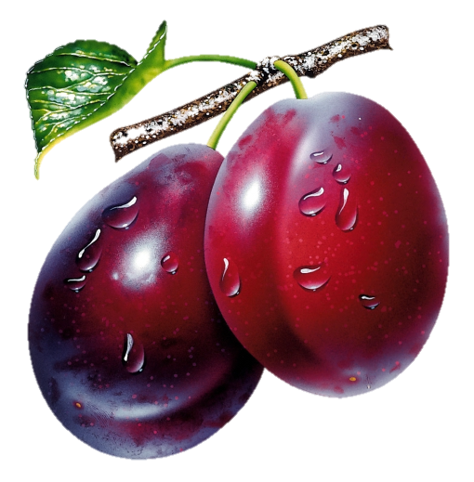
Решил подарить подарки гостям

Slide 17

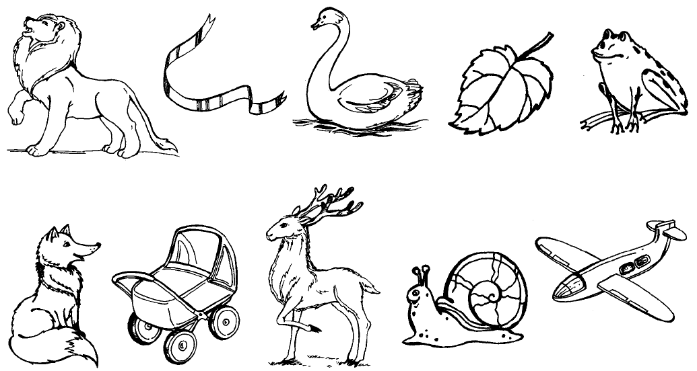
Раскрась только те картинки, которые НАЧИНАЮТСЯ со звука Л’

Slide 18
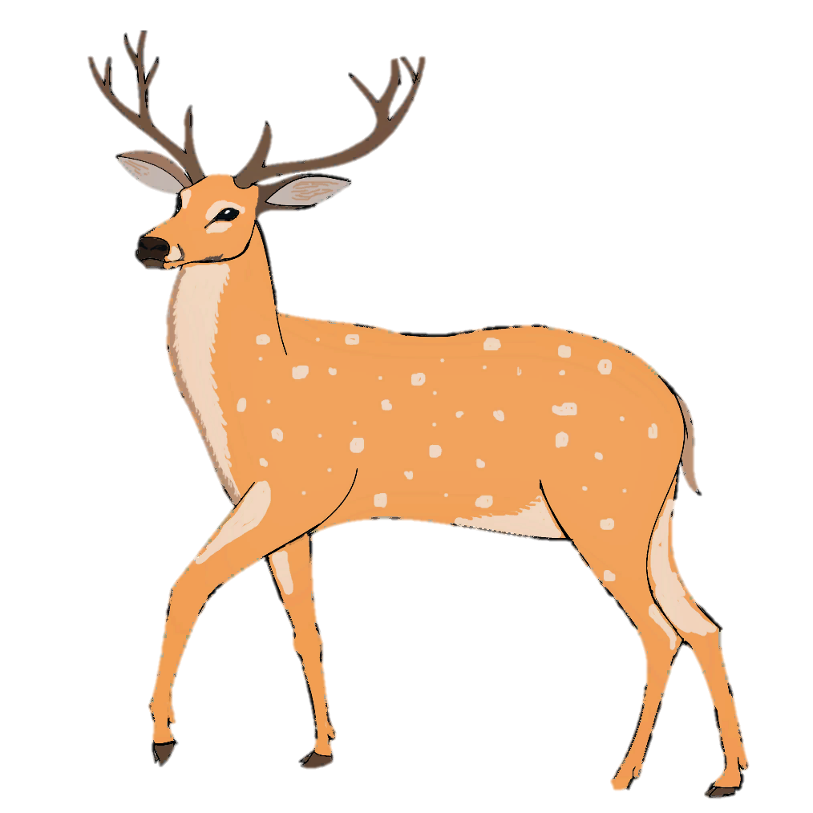


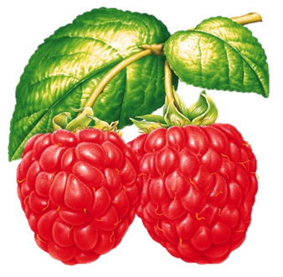
«Чистоговорки»
ЛЁТ – ЛЁТ – ЛЁТ – Улетает самолёт
ЛЕНЬ – ЛЕНЬ – ЛЕНЬ – Вот бежит олень
ЛИНА-ЛИНА-ЛИНА – В лесу цветет малина
ЛИК-ЛИК-ЛИК- Ослик по полю бежит

Slide 19


